Slide 1
Новая расстановка сил в мире

Slide 2
План урока
1. Большие перемены
2. Двухполюсный мир
3. Основные этапы развязывания «холодной войны»

Slide 3
Задание на урок
Кто виноват в развязывании «холодной войны»?

Slide 4
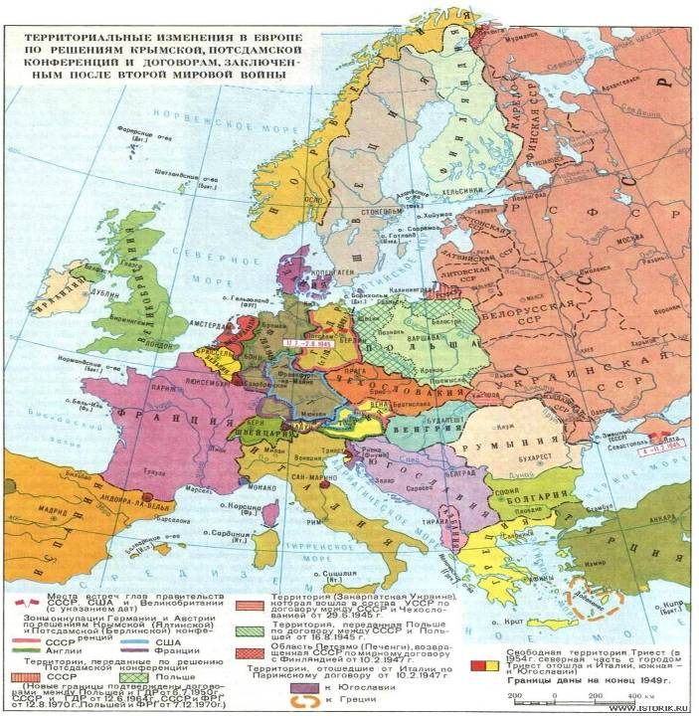

Slide 5
Речь У.Черчилля в Фултоне
Начало «холодной войне» положило выступление У.Черчилля на открытии заурядного колледжа в миссурийском городке Фултоне. Речь отличалась исключительной антирусской воинственностью, смысл ее сводится к одной фразе - единственное, что хорошо понимают русские, - это сила. Черчилль произнес знаменитые слова: "Между Триестом на юге и Штеттином на севере на Европу опустился "железный занавес". Русские не желают войны, но они хотят получить плоды войны и безграничную экспансию их мощи и доктрин... Единственным способом избежать худшего является братская ассоциация англоговорящих народов". Неделей позже И. В. Сталин в интервью «Правде» поставил Черчилля в один ряд с Гитлером и заявил, что в своей речи тот призвал Запад к войне с СССР.

Slide 6
В условиях уже начавшейся «холодной войны» политическое руководство Соединенных Штатов Америки сочло необходимым оказать военную и экономическую помощь правительствам Греции и Турции, т.к. в случае «потери» этих государств коммунизм широко распространится по всему азиатскому региону, включая Иран и Индию. 12 марта 1947 г. в своем обращении к совместной сессии обеих палат конгресса Президент США Гарри Трумэн (1884—1972) запросил на реализацию этих целей 400 миллионов долларов (к 1950 г. эта сумма составила уже около 650 миллионов долларов). Обоснование президентом необходимости активного американского вмешательства в европейские дела, вошедшее в историю пол названием «доктрина Трумэна», было расценено в СССР как свидетельство окончательного отказа США от политики изоляционизма и их намерения взять на себя функции мирового лидера.

Slide 7
План Маршалла
План Маршалла 1947 года - программа восстановления и развития Европы после 2-й мировой войны путём оказания ей экономической «помощи» со стороны США. Фактически план Маршалла вместе с доктриной Трумэна представлял собой составную часть агрессивного внешнеполитического курса США, направленного на поощрение экономической экспансии американских монополий, на усиление «холодной войны» и создание агрессивных военно-политических блоков. Своё название План Маршалла получил по имени госсекретаря США Джорджа Маршалла. Выражая волю американских монополистов, Маршалл в июне 1947 предложил план «помощи» со стороны США странам Европы якобы для преодоления экономических трудностей, вызванных 2-й мировой войной. В действительности План Маршалла являлся выражением курса американских империалистов на закабаление стран Европы и превращение их в свой военно-стратегический. плацдарм для подготовки агрессии против СССР и др. европейских социалистических государств

Slide 8
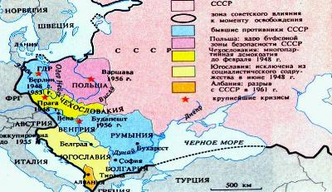

Slide 10
Домашнее задание
§14 изучить
Устно вопросы и задания к §14

